Slide 1
Modern Code Reviews in Open-Source Projects: Which Problems Do They Fix ?
Authors: Moritz Beller
Alberto Bacchelli
Andy Zaidman
Elmar Juergens
MSR’14, May 31 – June 1, 2014, Hydrabad India
Copyright 2014 ACM 978-1-4503-2863-0/14/05 ….$15

Slide 2
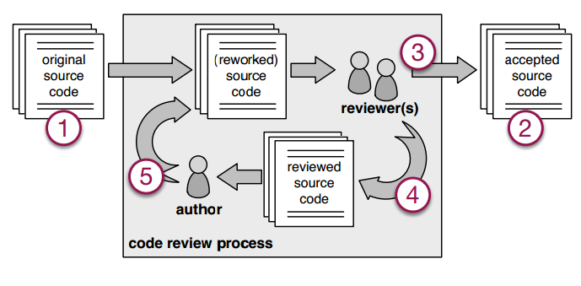
背景
コードレビューはソフトウェア工学において、重要である。
しかし一般的にコードレビューは、手順を踏みながら、全て手作業によって行われるため、ヘビーウェイトな工程である。
一方Modern Code Reviewとよばれるコ－ドレビューの手法、コードレビューツールを使用し、一般的なレビュー法と比べ、ライトウェイトな工程である。
Modern Code Review (MCR)
コードレビューツール

Slide 3
Code Review
Formal Inspection
  コストはかかるが最も欠陥検出率が高い既存手法
  全て手作業
Modern Code Review
  コードレビューツールを使ってレビューする方法
  コードレビューツール
    Gerrit’s
    CodeFlow
    Github Review System (Pull Request)
    SVN/CVS

Slide 4
問題点と目的
問題点
  Formal Inspectionのような、全て人間の手で品質管理を行うレビュー法とMCRのようなシステム化されたレビュー法が企業とOSSプロジェクトで混在している状態である。
  MCRによってfixされたバグの評価をしている研究は、まだ行われていない。
目的
  OSSプロジェクトで実施されているModern Code Reviewの分析的結果を得ること。

Slide 5
リサーチクエスチョン
RQ1：レビューによってコードのどこが変更されるのか
RQ2：レビューがトリガーとなってコードが変更されるのか
RQ3：全コードの変更数はどんな影響を与えるか
  ReviewerとAuthorの関係
  どれくらいの範囲に渡ってシステムが変更されているのか
  タスクのタイプ
※
RQ1,RQ2はレビューとチェンジログのクラス分け
RQ3はコード変更数と複数のメトリクスの相関を見る

Slide 6
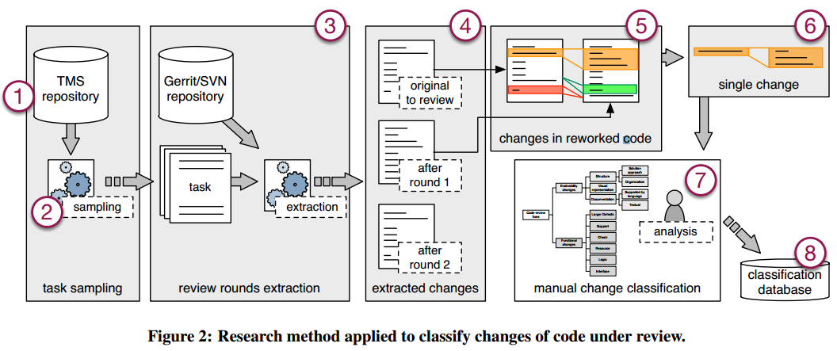
RQ1,RQ2のアプローチ
１．行われたレビューのクラス分けを行う
  -どんなレビューであったか
  -レビューがきっかけでコードが変更されたかどうか
2.レビューについてのインタビューを行う。

Slide 7
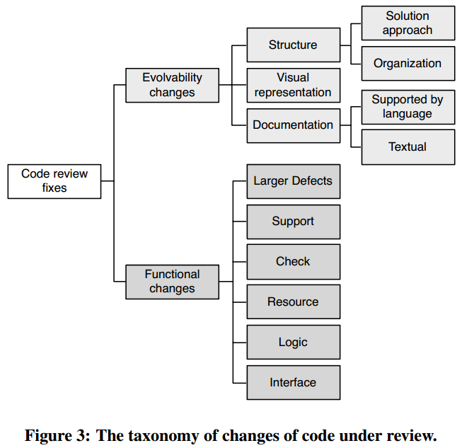
Manual Change Classification
Triggers of
Code Changes
Review comment
Author
Motivation Classification
For RQ1
For RQ2

Slide 8
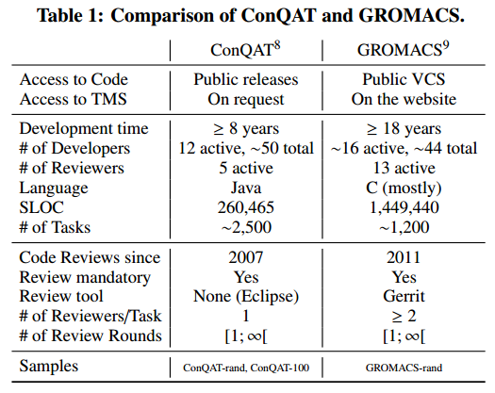
対象OSSプロジェクト
ConQAT(Eclipse Plugin)
  品質管理ソフト
  問題の視覚化
GROMACS
  分子動力学シミュレーションのソフトウェアパッケージ

Slide 9
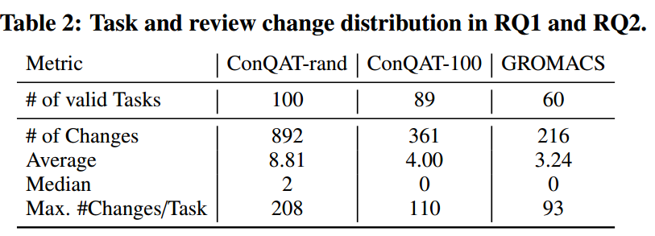
データセット
ConQAT-rand
  ランダムに抽出したタスク120個
ConQAT-100
  最近の100個を抽出したもの
GROMACS
  ランダムに120個抽出したタスク
タスク数が低下すると変更数は著しく低下している。

Slide 10
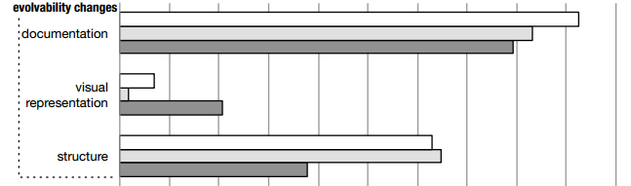
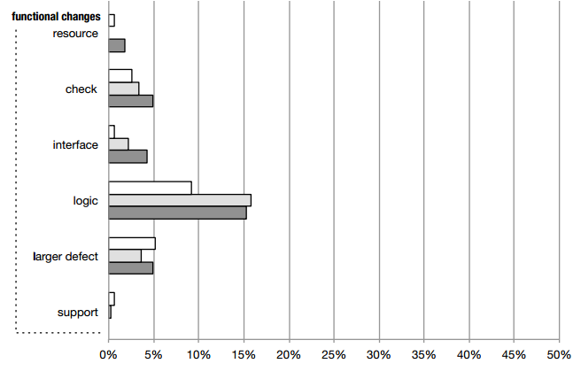
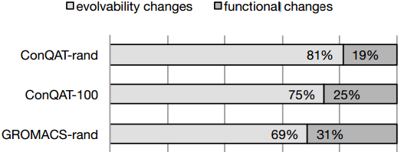
The taxonomy of changes of under code review の結果
ConQAT-rand
ConQAT-100
GROMACS

Slide 11
RQ1の検証
RQ1：レビューによってコードのどこが変更されるのか
Evolvability change(保守性) 対 functional changeのConQAT-100が75:25であった。
  理由：ほぼ同じ条件でMicrosoftのソフトウェア開発を調べてみるとその比は75:25であるという関連研究が存在する。今回はその事例と非常に似ている。
どれもDocumentation層が一番多い。
  理由：コメントが変更されているものが多い。特にファイル名の変更。
ConQATのVisual representationの変更は少なかった。
  理由：ConQATはEclipseのプラグインであることから、EclipseのAuto-Formatを使ってインデントを行っている

Slide 12
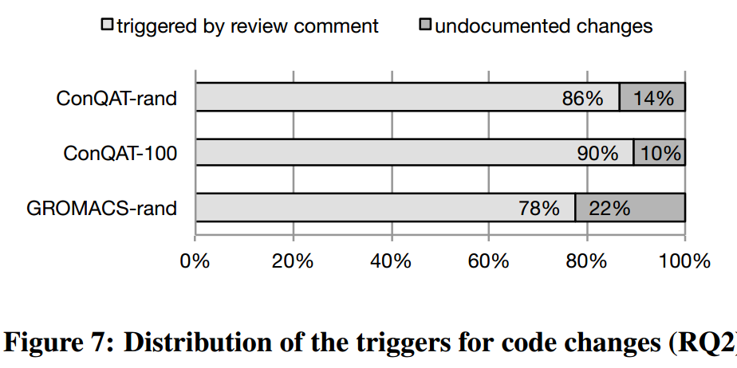
Triggers of Code Changesの結果
 | ConQAT-rand | ConQAT-100 | GROMACS
レビューコメントがAuthorに受け入れられる確率 | 93% | 91% | 65%

Slide 13
RQ2の検証
RQ2：レビューがトリガーとなってコードが変更されるのか
どのプロジェクトも、ほとんどがreviewerによるコメントによってコードが変更されている。(78~90%)
10~22%はAuthor自身によって変更されている。
レビュアーのコメントは10%から35%の確率で無視されることが分かった。
４. インタビューでレビューされている間にリクエストされていない変更を行うかどうかを決めることがあるとインタビューで分かった。
  Author自身による変更には少なくとも、一回以上のtriggered by review commentによる変更がある。
５．４.からGROMACSではリレーションシップがあると仮定できる。

Slide 14
RQ3のアプローチ
RQ3：全コードの変更数はどんな影響を与えるか
  ReviewerとAuthorの関係
    -ConQATの開発者にインタビューを行う。
  どれくらいの範囲に渡ってシステムが変更されているのか
  タスクのタイプ
    -以下のメトリクスとの相関を見る。
メトリクス
  CodeChurn (更新前と更新後での変化量)
  変更されたファイル数
  Author
  タスクタイプ (バグの種類)
  パッケージ
  Reviewer

Slide 15
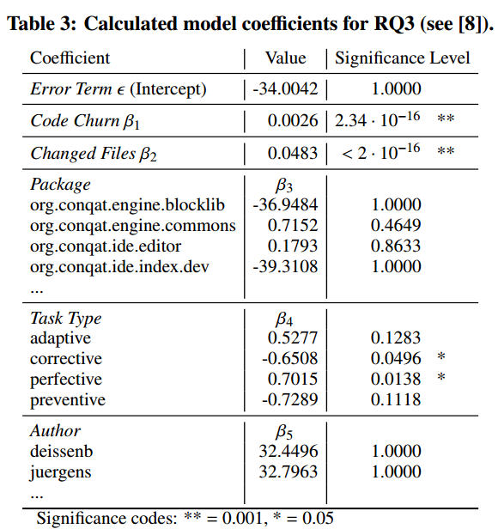
RQ3の結果
コード変更回数、複数のメトリクスとの相関 (階2乗検定)

Slide 16
RQ3の検証
変更回数と有意差があるもの
  Code Churn(差分)
  変更されたファイル数
インタビューから
  ReviewerとAuthorの関係はあまりない。
    インタビューの結果、ConQATの開発者によるとあまりReviewerのことを考えたことがないそう。
    しかし開発者間では、友好関係があり、８年以上も一緒に開発している開発者らもいる。
  全コード変更回数が多いとAuthorにタスクが集中する。
    インタビューではそう語っていたが結果はそうではなかった。

Slide 17
まとめ
MCRを使ったからといって、コードレビューの質が特に上がるわけではない。
Evolvability change(保守性) 対 functional changeのConQAT-100が75:25であった。
  もっと保守性の比率を上げるようにMCRを進化させなければならない。
レビュアーのコメントは10%から35%の確率で無視されることが分かった。
レビューのコメントは10～22%の確率でコード変更のトリガーとならないことが分かった。

